Slide 1
CMD
범례

Slide 2
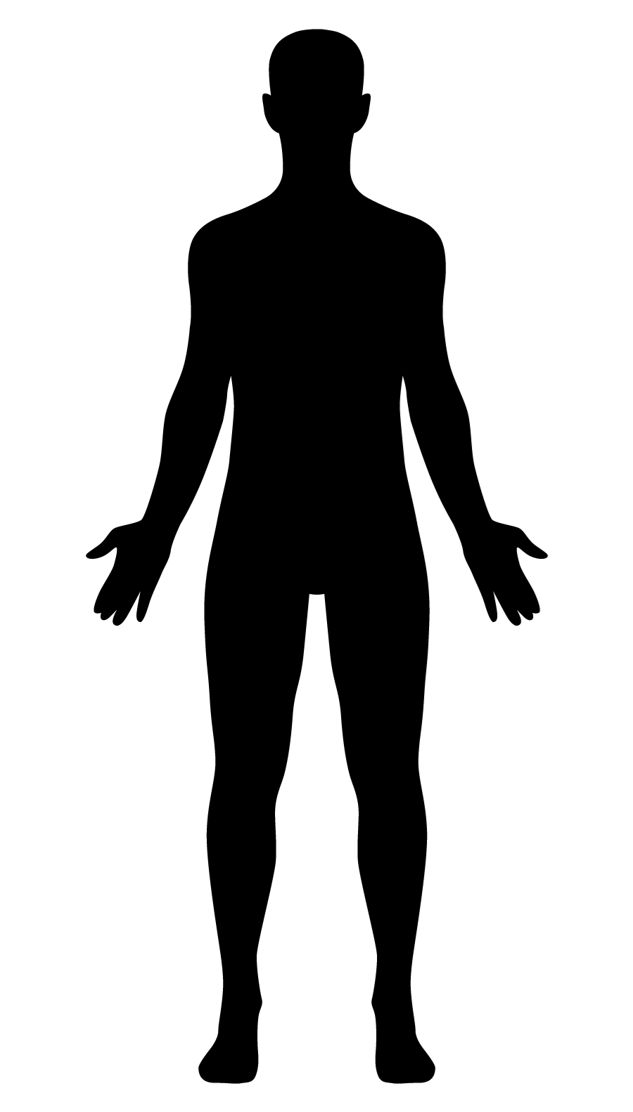
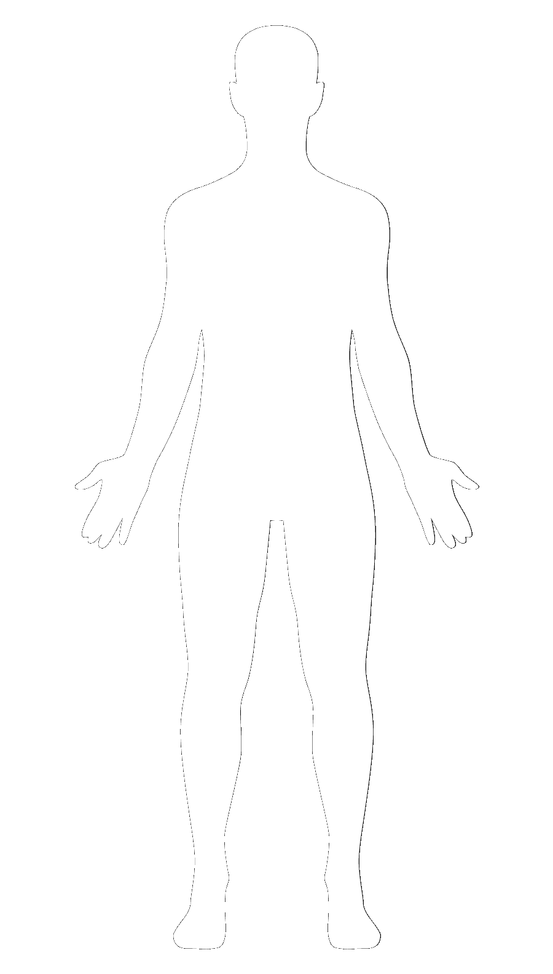
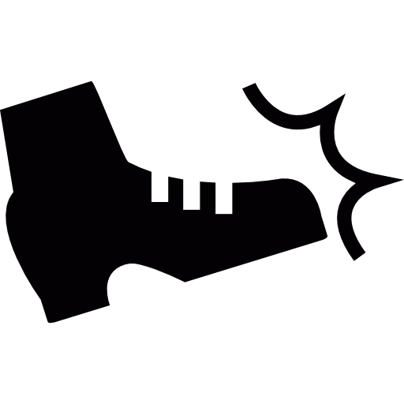
기호
기능
비고
루트 모션이 제거 되어야 하는 동선
- 이동 순서대로 초록, 파란색 화살표를 번갈아 사용
루트 모션이 남아 있어야 하는 동선
- 이동 순서대로 초록, 파란색 화살표를 번갈아 사용
이동 스펙 설명
- 해당 동작을 구성하는 이동 거리만 의미, Idle 자세로 복귀하는 시간은 포함되지 않음
공격 방향, 위치, 궤적
- 네모난 부분이 시작점, 뾰족한 부분이 공격 방향
공격 범위 (효과 범위)
- 필요 시 자유로운 도형 사용 (부채꼴, 실린더 등)
액션 실행 순서
피격 부위 표시
- 검은색 : 앞모습 / 흰색 : 뒷모습
턴을 하는 표시
- 특별한 설명이 없으면 방향대로 360도 도는 동작
1 m
1
9
발차기 공격 표시

Slide 3
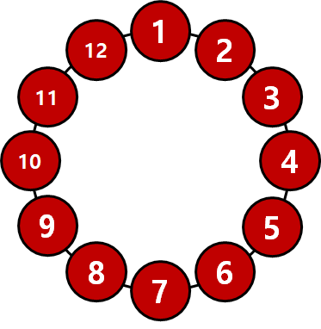
기획자가 표현해줘야 할 요소
이동 방향
이동 시간
이동 거리
콜리젼 범위
발 위치
공격 궤적
총 시간
점프 높이
CC

Slide 4
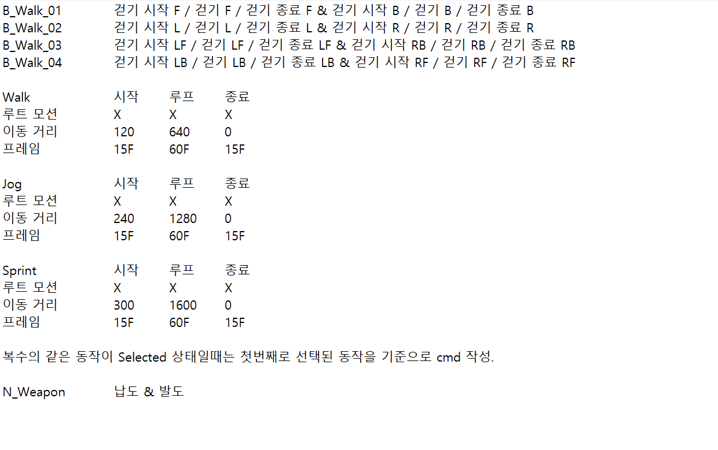
가이드라인

Slide 5
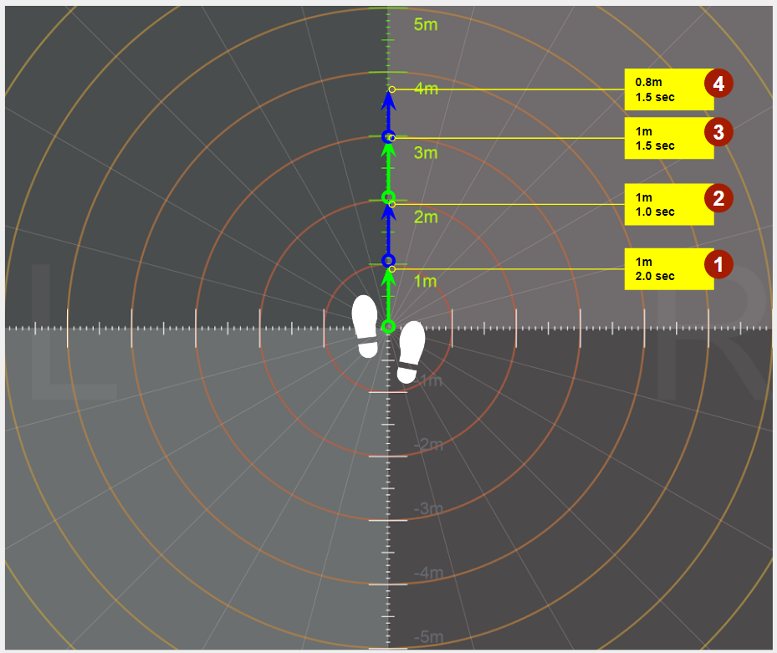
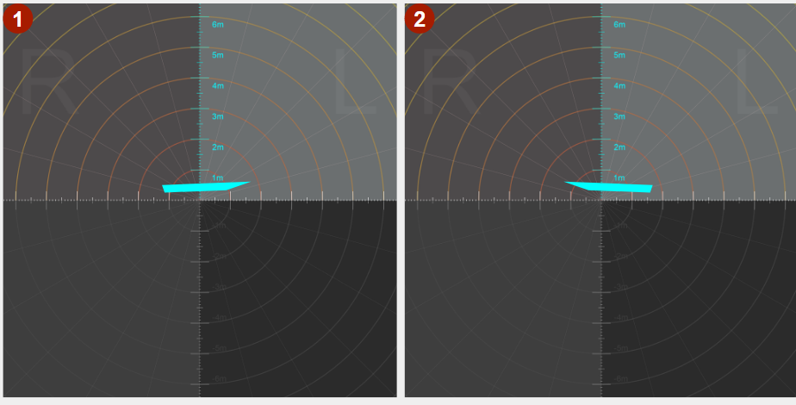
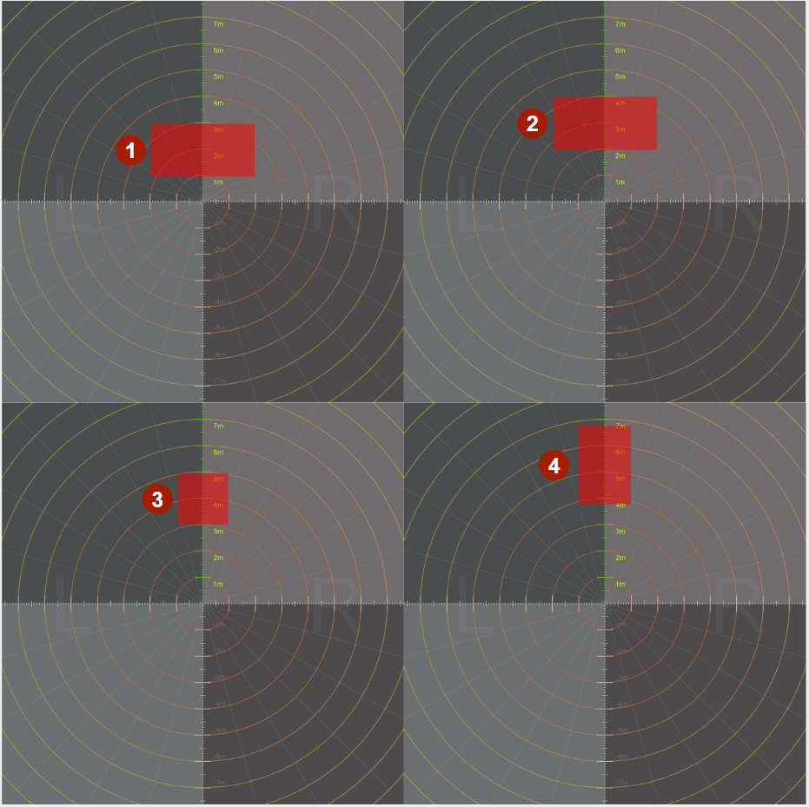
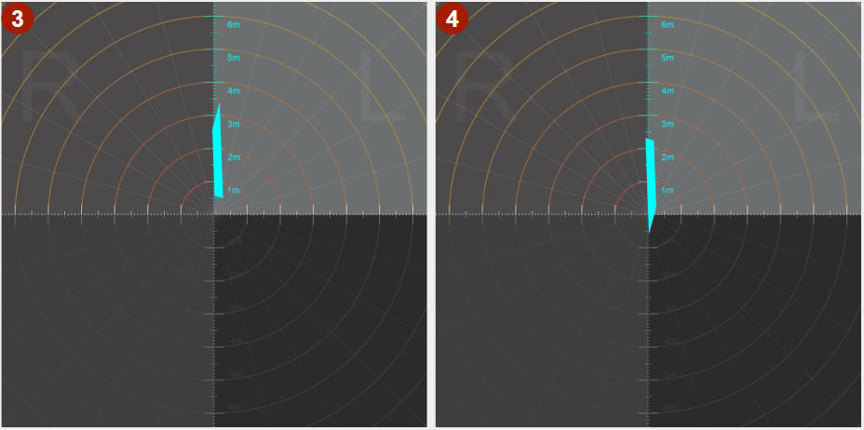
액션 실행 순서 표기법
한 동작을 구성하는 요소 : 이동 / 공격 방향 / 공격 범위
각 요소의 순서를 인식할 수 있도록 작성
<이동 설명 예시>
<공격 방향 설명 예시>
<공격 범위 설명 예시>

Slide 6
피격 모션
같은 강도(weak, strong) 의 피격 리액션은 재생 시간과 이동 값이 동일
권장 사항
피격 시 이동 값이 없는 리액션 모션은 전후좌우를 하나의 페이지로 설명
피격 시 이동 값이 있는 리액션은 방향별로 페이지를 나눠서 설명
방향과 강도가 같은 피격 리액션은 하나의 페이지에 설명
이동
방향, 캐릭터 크기, 캐릭터 등급에 상관없이 모든 캐릭터의 이동속도는 동일. (해당 문서 참조)
단, 캐릭터별로 시작 발과 끝 발이 다를 수도 있어서 해당 부분은 영상 체크 필요.
 | weak | strong | 튕겨내기 피격
프레임 | 30 | 60 | -
이동 값 | 50 | 100 | 100

Slide 7
회피
방향, 캐릭터 크기, 캐릭터 등급에 상관없이 모든 캐릭터의 회피 이동속도와 거리는 동일.
단, 캐릭터별로 시작 발과 끝 발이 다를 수도 있어서 해당 부분은 영상 체크 필요.
 | 회피
프레임 | 45(+15 아이들 회귀)
이동 값 | 250
공격
방향, 캐릭터 크기, 캐릭터 등급에 상관없이 모든 캐릭터의 공격 타격지점까지의 이동거리는 모두 동일하다.
단, 캐릭터 별로 이동시간과 끝 발의 위치가 다를 수도 있어서 해당 부분은 영상 체크 필요.
 | 일반 공격 | 숏대쉬 공격 | 롱대쉬 공격
이동 거리 | 100 | 200 | 400

Slide 8
상태이상 피격
방향, 캐릭터 크기, 캐릭터 등급에 상관없이 모든 캐릭터의 상태이상 피격 시간은 동일.
 | 기절 | 그로기 | 수면
start | 15 | 15 | 15
loop | 60 | 60 | 60
end | 15 | 15 | 15
특수공격 피격
방향, 캐릭터 크기, 캐릭터 등급에 상관없이 모든 캐릭터의 특수 공격 피격의 재생시간과 이동값은 동일.
 | 넉다운 | 에어본 | 넉백 | 니다운 | 니다운 B | 니다운 F | 경직 | 관통 | 넉다운 피격(관통)
재생 시간 | 180 | 210 | 65 | 180 | 120 | 120 | 이야기가 필요 | 70
이동 값 | 200 | 200 | 400 | 0 | 200 | 200 |  | 0

Slide 9
범례
사용 예시

Slide 10
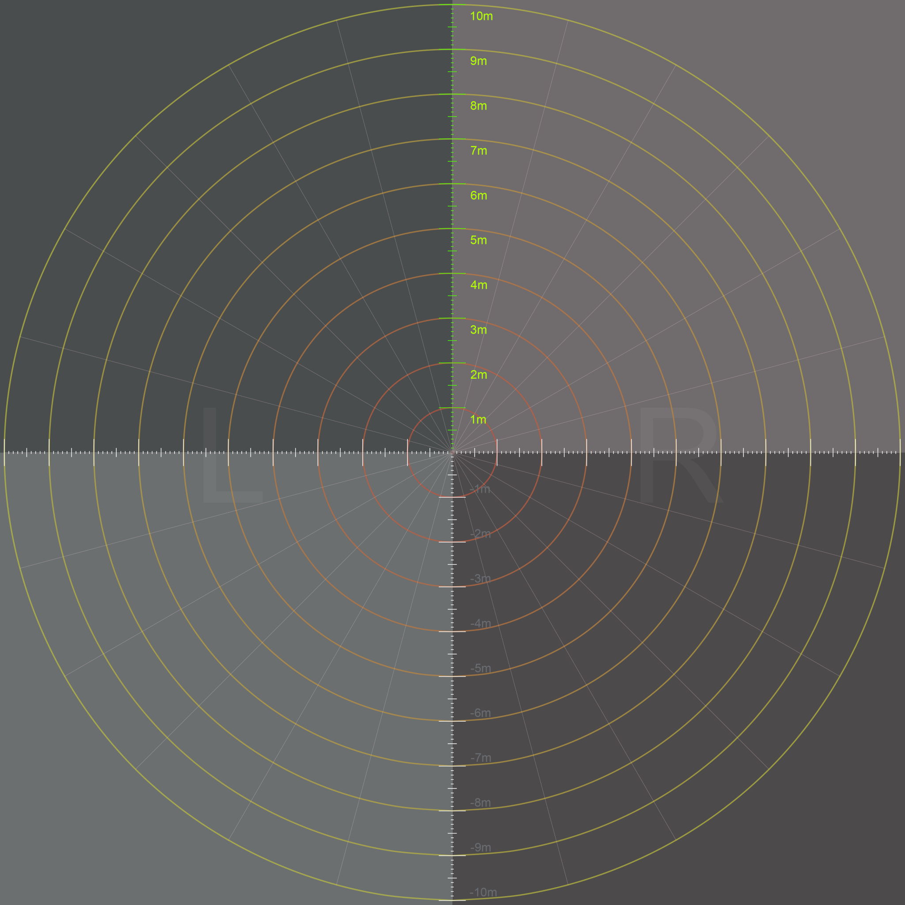

MOVEMENT MAP
공격 동작 설명
[Total Frame : 30]
2m 거리를 시계 방향으로 회전하면서 이동 후 공격
왼발을 내딛으며 공격 동작 종료. (왼발)
2m
1
RISE PROCESS | ACTION CHART
Copyright 2021 NXN All Rights reserved
TOP VIEW

Slide 11
ATTACK TRAIL
공격 궤적 표현
1
우측 몸통 피격

Slide 12
사용 예시
스킬 1의 피격 범위입니다.
해당 범위만큼 OOO컨셉의 FX를 출력해야 합니다.
RISE PROCESS | ACTION CHART
Copyright 2021 NXN All Rights reserved
TOP VIEW

Slide 13
피격 시 맞은 부위 표현
머리, 어깨, 몸통, 배, 다리 정도로
대략적인 위치만 알 수 있으면 됩니다.
정면 및 후방 피격 예시
(머리, 어깨, 상체, 배, 다리)
좌측(우측) 피격 예시
(머리, 어깨, 몸통, 다리)

Slide 14
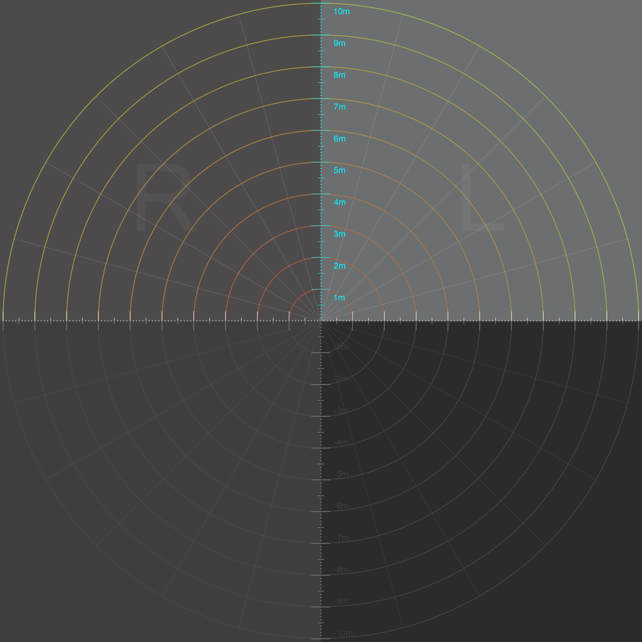
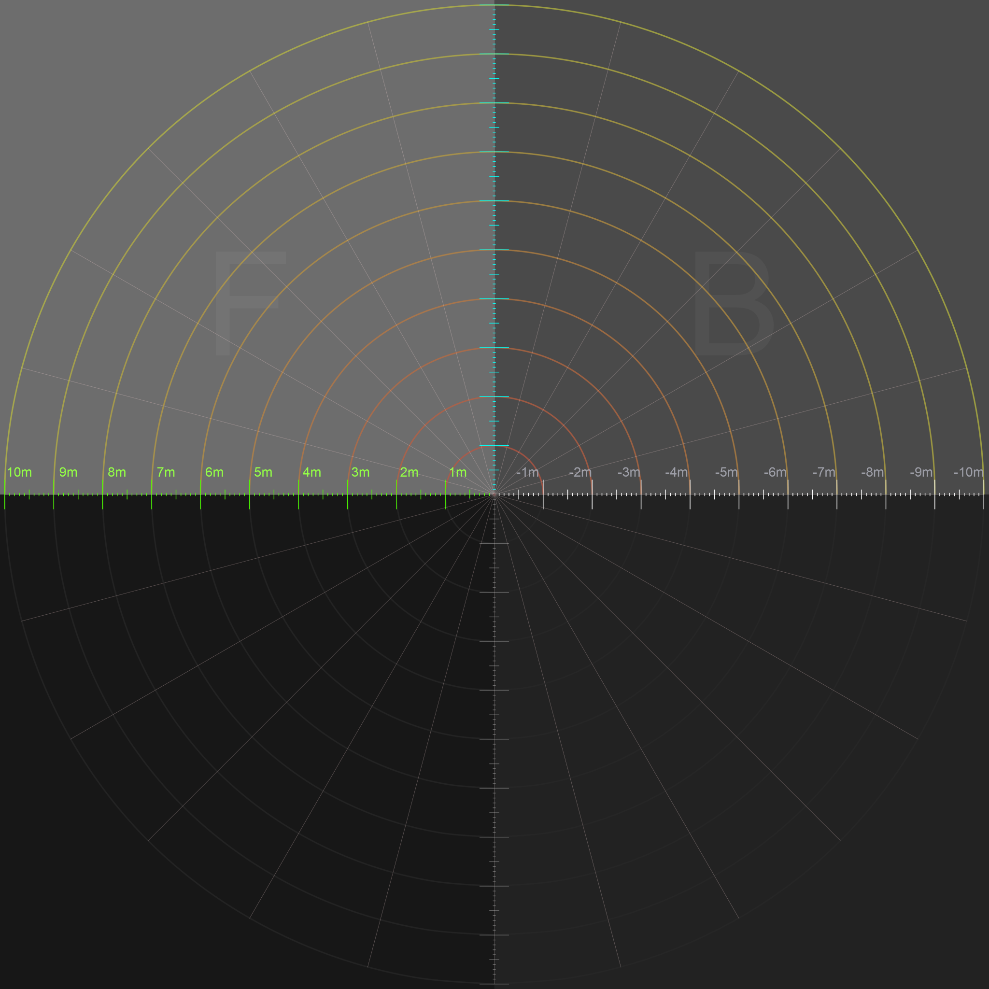
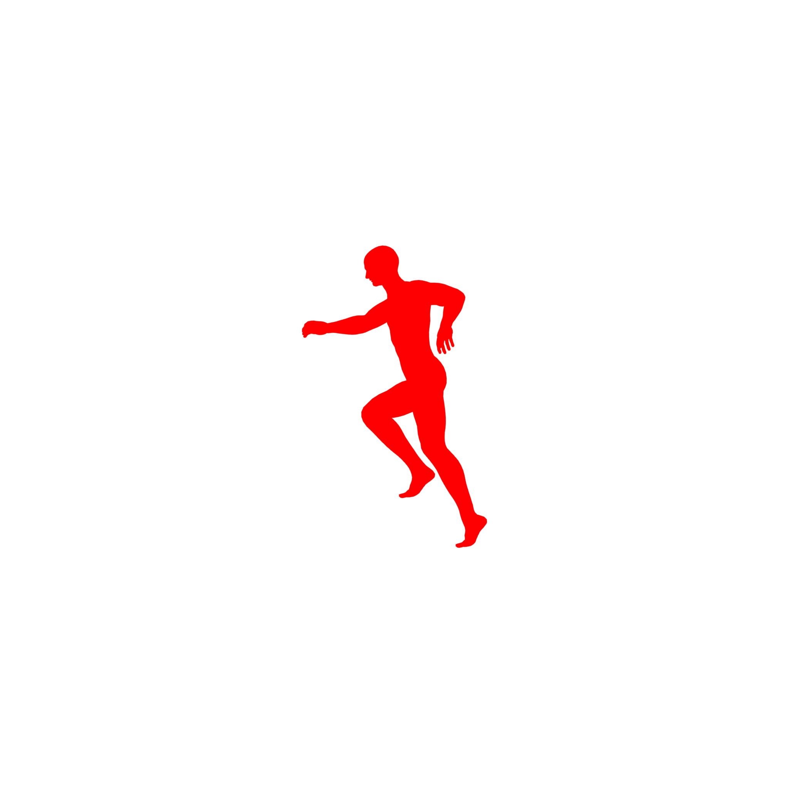

- 동작 설명에 적합한 뷰포트를 하나 선택해서 사용.
TOP VIEW
FRONT VIEW
SIDE VIEW
RISE PROCESS | ACTION CHART
Copyright 2020 NXN All Rights reserved

Slide 15
이슈

Slide 16
아이들 복귀 시간은 frame 계산에서 제외하고 표기하기로 결정.
sec과 frame 중에 frame만 기입하는 것으로 통일.

